Slide 1

05. 소켓 프로그래밍 기초
소켓을 이용한 통신 개념

Slide 2
소켓 통신의 요건
주소 유형
소켓 유형
상대측 주소(IP address)
상대측 포트 번호(port)
주소 유형
소켓이 사용하는 주소 유형
시스템에 따라 다양한 주소 유형 지원
종류 :
socket.AF_INET : 32 비트의 IPv4 인터넷 주소
socket.AF_INET6 : 128 비트의 IPv6 인터넷 주소
socket.AF_UNIX : POSIX 호환 시스템에서 프로세스가 통신을 위한 UDS(Unix Domain Sockets) 주소
기타…

Slide 3

소켓 유형
전송 계층의 프로토콜(TCP, UDP)에 따른 통신 방법
종류
socket.SOCK_STREAM
연결지향, 신뢰성 있는 통신 프로토콜
TCP
socket.SOCK_DGRAM
비연결형 프로토콜, 데이터 전송의 신뢰성 보장 X
UDP
클라이언트-서버 모델
서버, server
클라이언트가 요청한 서비스를 제공
다수의 클라이언트에 서비스 동시 제공
클라이언트, client
서버가 제공하는 서비스를 이용

Slide 4
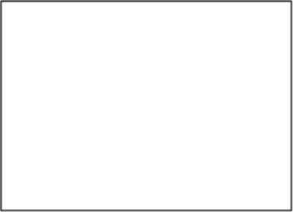
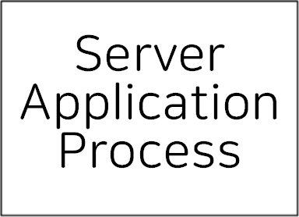

클라이언트-서버 모델
특징
서버와 클라이언트 역할 분리
자원 관리, 보안 관리 등 관리의 효율화
서버로의 네트워크 트래픽 집중
Client-Server 통신 모델
1. Request 전송
Client Application Process
3. Response 전송
Server Application Process
4. Response 처리
2. Request 처리

Slide 5
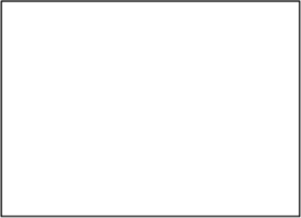



Client-Server 통신을 위해 필요한 것
서버의 IP 주소와 Port 번호를 알아야 함
1. Request 전송
Client
Application Process
전송 protocol을 알아야 함
Server Application Process
4. Response 처리
3. Response 전송
2. Request 처리
클라이언트의 IP 주소와 Port 번호를 알아야 함
5 tuple for communications
통신을 위해 전송 계층에서 필요한 정보 5 개
protocol : TCP 또는 UDP
호스트 IP 주소 ; source IP
전송 계층에서 사용할 Port 번호 ; source Port
원격 호스트 IP 주소 ; destination IP(dest. IP)
원격 호스트의 전송 계층에서 사용할 Port 번호 ; destination Port
표현 :
{ protcol, source IP, source Port, dest IP, dest Port }
예: { tcp, 1.2.3.4, 12834, 11.23.45.34, 16541 }

Slide 6
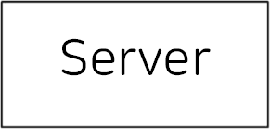

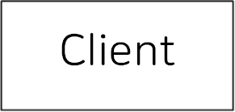

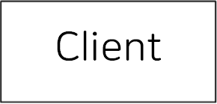




서버-클라이언트 통신을 위한 5-tuple
1. 서버 orange는 80 port를 통해 클라이언트 연결 요청을 기다림.
Server
{tcp, *, 80 }
← *는 서버 호스트에 있는 여러 네트워크로 부터 접속 요청을 기다림을 의미
2. 클라이언트 apple는 통신에 사용할 자신의 port 번호(1500)를 정한 뒤, 서버의 80 port를 통해 접속 요청함.
{tcp, *, 80 }
connection request
{tcp, apple, 1500 }
ephemeral port; 통신하는 동안만 사용할 port 번호; 사용하고 있지 않 은 port 중 하나를 전송 계층에서 결 정.
Server
Client
참조 : UNIX NETWOR PROGRAMMING –W.RICHARD STEVENS-(PRENTICE HALL Inc.,1991) pp.209-210
서버-클라이언트 통신을 위한 5-tuple
3. 서버 orange는 클라이언트 apple과 통신하기 위한 프로세스 생성, 정보전달
Server
Client
{tcp, *, 80 }
fork
{tcp, apple, 1500 }
이 프로세스를 위한 전송 계층의 5-tuple
Server
{tcp, apple, 1500, orange,80}
^{{tcp, orange, 80 }}이 프로세스를 위한 전송 계층의 5-tuple
{tcp, orange,80, apple,1500}
이 프로세스 또 다른 연결 요청을 기다림
참조 : UNIX NETWOR PROGRAMMING –W.RICHARD STEVENS-(PRENTICE HALL Inc.,1991) pp.209-210

Slide 7

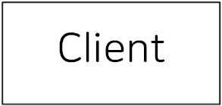


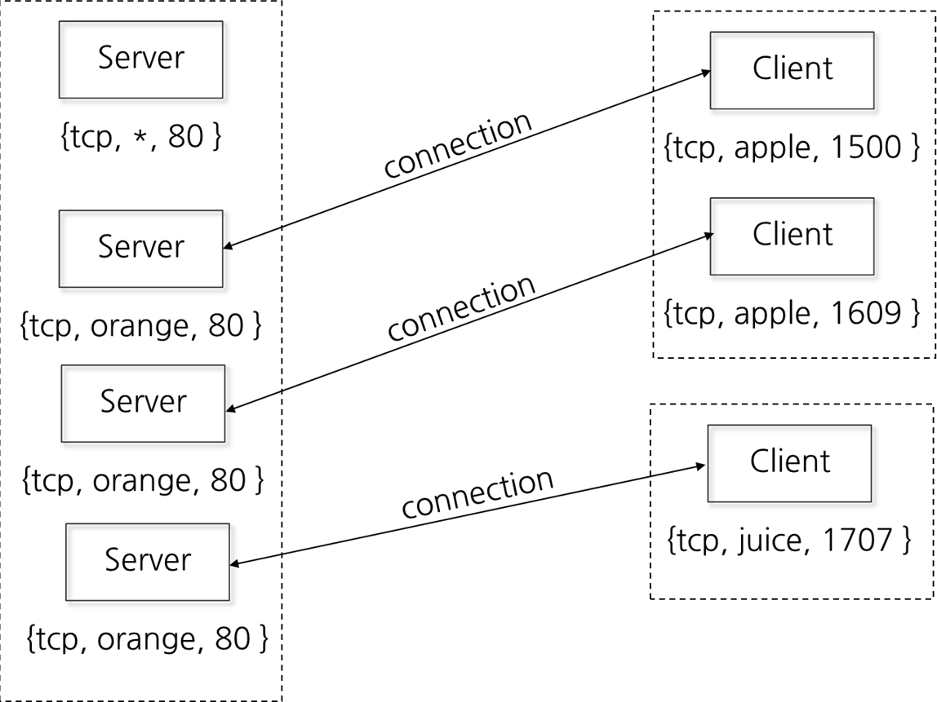


서버-클라이언트 통신을 위한 5-tuple
4. 클라이언트 apple이 서버 orange에게 추가적으로 연결 요청을 한 경우
Server
Client
{tcp, *, 80 }
{tcp, apple, 1500 }
fork
{tcp, apple, 1500, orange,80}
Server
Client
{tcp, orange, 80 }
{tcp, apple, 1609 }
{tcp, orange,80, apple,1500}
{tcp, apple, 1609, orange,80}
Server
{tcp, orange, 80 }
{tcp, orange,80, apple,1609}
참조 : UNIX NETWOR PROGRAMMING –W.RICHARD STEVENS-(PRENTICE HALL Inc.,1991) pp.209-210
Concurrent Server
여러 클라이언트에게 동시에 서비스를 제공하는 서버
대부분의 서버가 여러 클라이언트에게 동시에 서비스 제공

Slide 8
소켓을 이용한 통신
socket 클래스
socket 모듈에 포함
‘소켓’을 위한 클래스
사용법 :
socket.socket(family, type, proto=0)
family : socket.AF_INET, socket.AF_INET6, …
type : socket.SOCK_STREAM, socket.SOCK_DGRAM

Slide 9
socket 객체를 이용한 서버 구현
절차 :
bind()
listen()
클라이언트와 연결
≫ socket obj.
accept()
close()
sock.bind() 메소드
접속 요청을 받을 IP 주소와 port 번호를 소켓에 연결
사용법 :
sock.bind((ip_addr, port))
ip_addr : 소켓에 연결할 IP 주소 또는 ‘’(빈 문자열) port : port 번호
– 시스템에 할당된 IP 주소가 여러 개인 경우 사용할 IP 주소 지정

Slide 10

sock.listen() 메소드
서버가 클라이언트의 접속 요청 대기열의 길이 설정
사용법 :
sock.listen(n)
n : 접속 요청 대기열의 길이
sock.accept() 메소드
클라이언트의 접속 요청 수락 &
클라이언트와 통신할 새로운 소켓 객체 반환
– accept() 메소드를 호출한 소켓 객체와 다른 소켓 객체
사용법 :
sock.accept()
return : (클라이언트와 통신할 소켓 객체 , (상대측 주소, 포트번호))

Slide 11

sock.close() 메소드
소켓을 닫음
소켓 사용 완료 후 반드시 호출
사용법 :
sock.close()
sock.settimeout() 메소드
중단된(blocking) 처리가 시간 제한 내 진행되지 않으면 socket.timeout 예외 생성
– 소켓 프로그램에서 대표적 blocking 처리는 accept()
사용법 :
sock.settimeout(secs)
secs : 초 단위로 설정된 시간

Slide 12
socket 객체를 이용한 서버 구현의 기본 구조
import socket
SERVER_ADDRESS = ('', 9999)
isServerDown = False
sock = socket.socket(socket.AF_INET, socket.SOCK_STREAM)
if sock is None:
print('Socket : creating error') else:
sock.settimeout(5)
sock.bind(SERVER_ADDRESS) sock.listen(5)
while not isServerDown:
print('waiting for connection request from client')
try:
cli_sock, addr = sock.accept() print('connection established....’)
except socket.timeout:
isServerDown = True sock.close()
print('End of Program')
socket 객체를 이용한 클라이언트 구현
절차 :
connect()
data send/receive
close()

Slide 13
sock.connect() 메소드
서버에 접속 요청
사용법 :
sock.connect((ip_addr, port)) ip_addr : 접속 요청할 서버 IP 주소 port : 서버의 port 번호
socket 객체를 이용한 클라이언트 구현의 기본 구조
import socket
SERVER_IP=socket.gethostbyname(socket.gethostname())
SERVER_PORT=9999
sock = socket.socket(socket.AF_INET, socket.SOCK_STREAM) sock.settimeout(5)
sock.connect((SERVER_IP, SERVER_PORT)) sock.close()
print('client is done.')

Slide 14
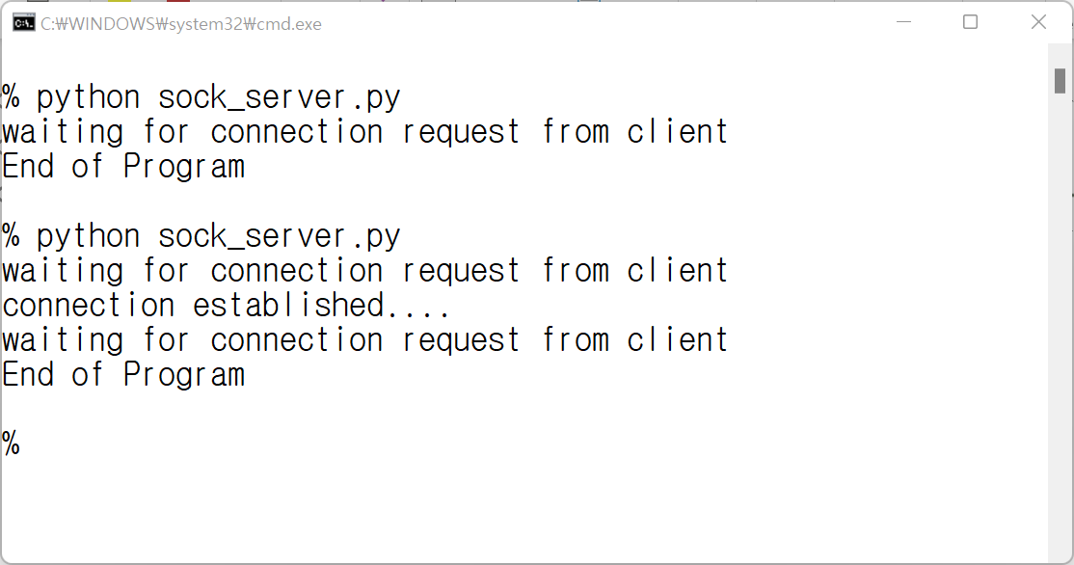
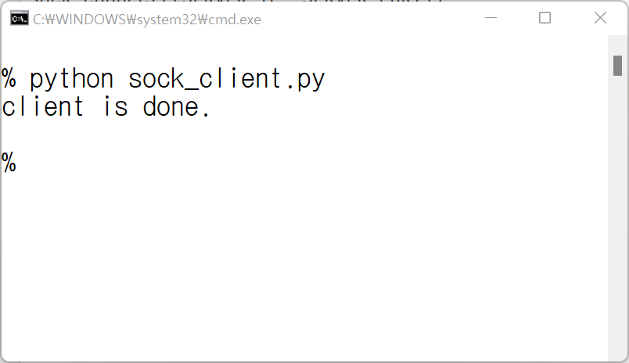
소켓 서버와 클라이언트 실행
소켓 서버
소켓 클라이언트
연결된 소켓을 이용한 데이터 교환

Slide 15
sock.recv() 메소드
소켓을 통해 데이터를 수신
사용법 :
sock.recv(bufsize)
bufsize : 한 번에 수신할 최대 바이트 수 반환 : 데이터를 저장하는 바이트열(bytes)
sock.recv_into() 메소드
소켓을 통해 데이터를 수신하여 바이트열에 저장
– 새로운 바이트열을 생성 X
사용법 :
sock.recv_into(buffer[, bufsize])
buffer : 수신한 데이터를 저장할 바이트열(bytes)
bufsize : 한 번에 수신할 최대 바이트 수. 생략하면 buffer의 길이만큼 수신 반환 : 수신한 데이터의 바이트 수

Slide 16
sock.send() 메소드
소켓을 통해 데이터를 전송
사용법 :
sock.send(bytes)
bytes : 전송할 바이트열 반환 : 전송한 바이트 수
echo 서버 & 클라이언트
서버
클라이언트로 부터 수신한 데이터를 다시 클라이언트로 전송
클라이언트
서버에 데이터 전송 후 서버로부터 수신한 데이터가 같은 내용인지 확인

Slide 17
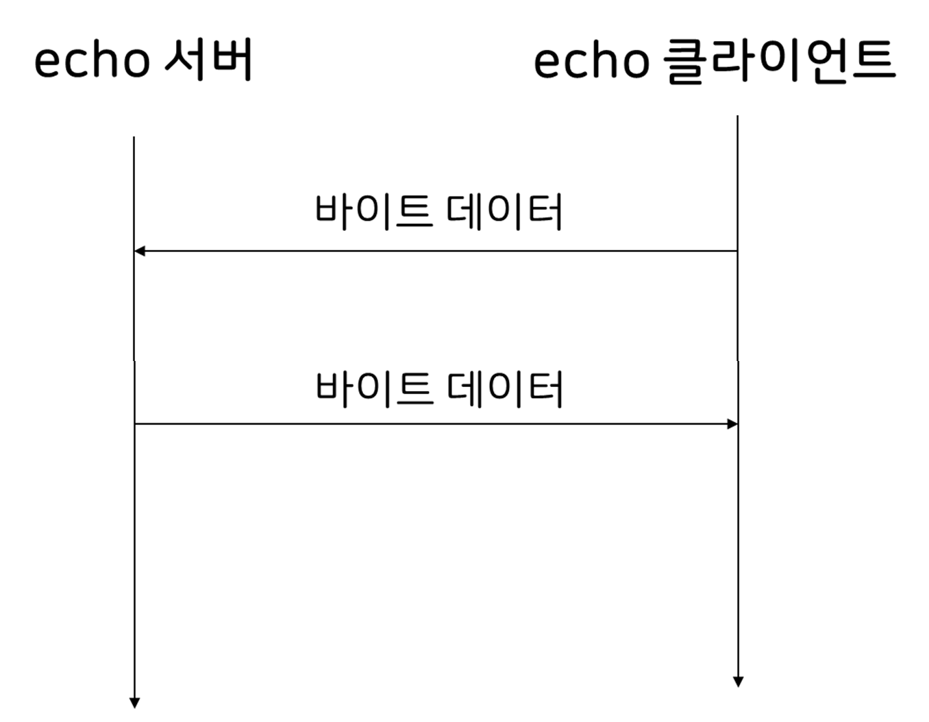
echo 서버와 클라이언트 프로토콜
나름 응용 계층 서비스의 프로토콜
echo 서버
import socket
SERVER_ADDRESS = ('', 9999)
isServerDown = False
while not isServerDown:
sock = socket.socket(socket.AF_INET, socket.SOCK_STREAM)
print('waiting for connection request from client')
if sock is None:
print('Socket : creating error') else:
sock.settimeout(5) sock.bind(SERVER_ADDRESS)
sock.listen(5)
try:
cli_sock, addr = sock.accept() print('connection established....') rcvd_data = cli_sock.recv(256) print('received data : ', rcvd_data.decode()) cli_sock.send(rcvd_data)
cli_sock.close()
except socket.timeout: isServerDown = True
sock.close()
print('End of Program')

Slide 18
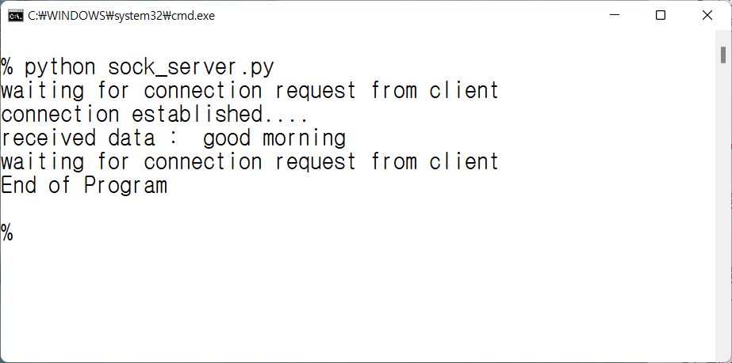
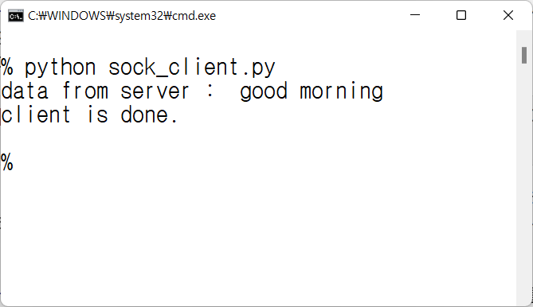
echo 클라이언트
import socket
SERVER_IP=socket.gethostbyname(socket.gethostname())
SERVER_PORT=9999
sock = socket.socket(socket.AF_INET, socket.SOCK_STREAM) sock.settimeout(5)
sock.connect((SERVER_IP, SERVER_PORT))
sock.settimeout(None) sock.send('good morning'.encode()) rcvd_data = sock.recv(256)
print('data from server : ', rcvd_data.decode()) sock.close()
print('client is done.')
echo 서버-클라이언트 실행 예

Slide 19
실습 #1
echo 서버와 클라이언트에서 문자열이 아니라 실수 3.14를 전송하고, 수신하는 것으로 수정을 하여라.
서버에서도 정상적으로 출력되도록 하여라.
실습 #2
echo 서버와 클라이언트를 수정하여, 클라이언트 사용자가 입력한 문자를 서버 로 전송하고, 서버는 그 문자열을 화면에 출력한 후, 그 문자열을 클라이언트에게 전송하여라.
클라이언트는 서버로부터 수신한 문자열을 화면에 출력한 후 다시 사용자 입력을 받아 그것을 서버로 전송하라.
이러한 절차를 사용자가 ‘exit’를 입력할 때 까지 반복하여라.

Slide 20
실습 #3
서버는 5초주기로 0부터 카운트한 결과를 클라이언트에게 전송하며, 클라이언트가 전송한 문자열을 화면에 출력하라.
클라이언트가 전송한 문자열이 exit이면 종료하라.
클라이언트는 사용자로부터 입력을 받아 서버로 전송을 하고, 동시에 서버로부터 수신한 문자열을 출력하라. 두개의 스레드를 생성하여 실행하는 프로그램을 작성하라. 단, 사용자 입력이 ‘exit’이면 서버와의 통신을 종료하라.

Slide 21
Q&A

